Slide 1
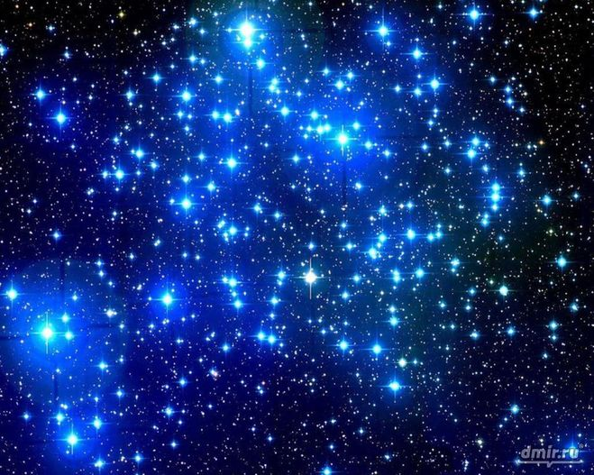
Космос всегда интересовал человека. Есть ли воздух на других планетах? Есть ли жизнь?

Slide 2
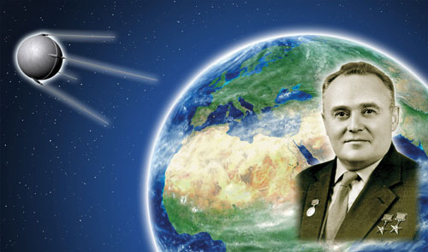
И вот ученые под руководством конструктора
С. Королева изобрели первый спутник, установили на нем приборы, запустили в космическое пространство

Slide 3
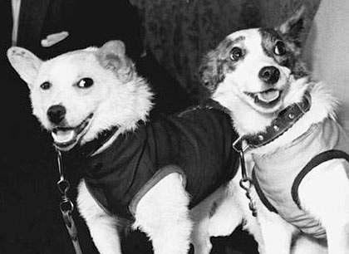
Ученые решили повторить полет, но уже с живыми существами на борту – это были две собаки лайки: Белка и Стрелка, которые благополучно возвратились на землю.

Slide 4
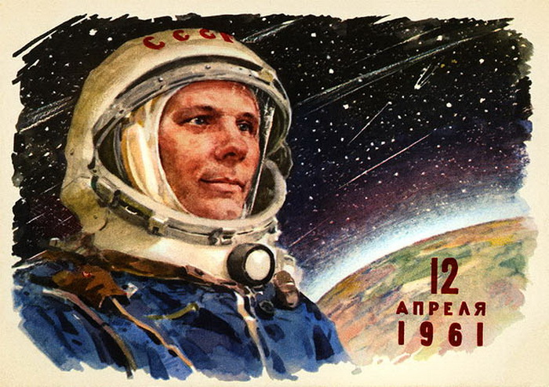
12 апреля 1961 года мечта эта сбылась. Впервые в мире космонавт Юрий Гагарин совершил полет вокруг Земли на корабле «Восток». Это было огромным радостным событием не только для нашей страны, но и для всего человечества

Slide 6
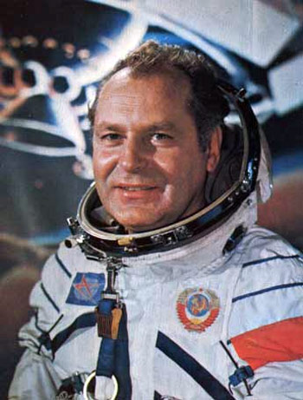
Вскоре подвиг Гагарина повторил второй космонавт Г. Титов, а затем уже экипажи космонавтов стали увеличиваться

Slide 8
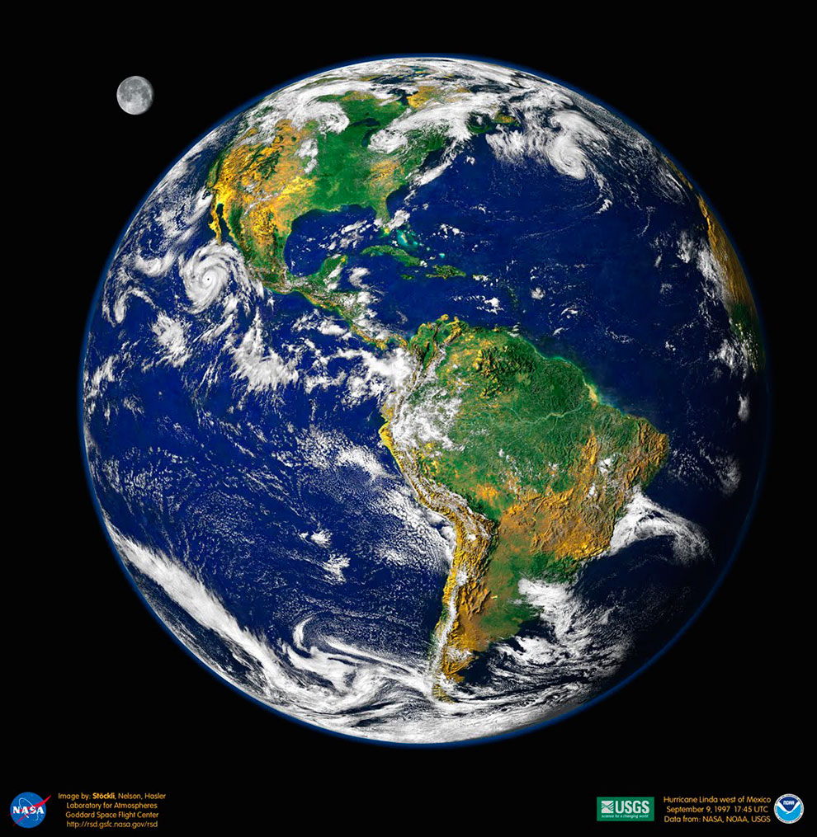
Космонавты во время полета видят и наблюдают очень много интересного и много работают.

